Slide 1


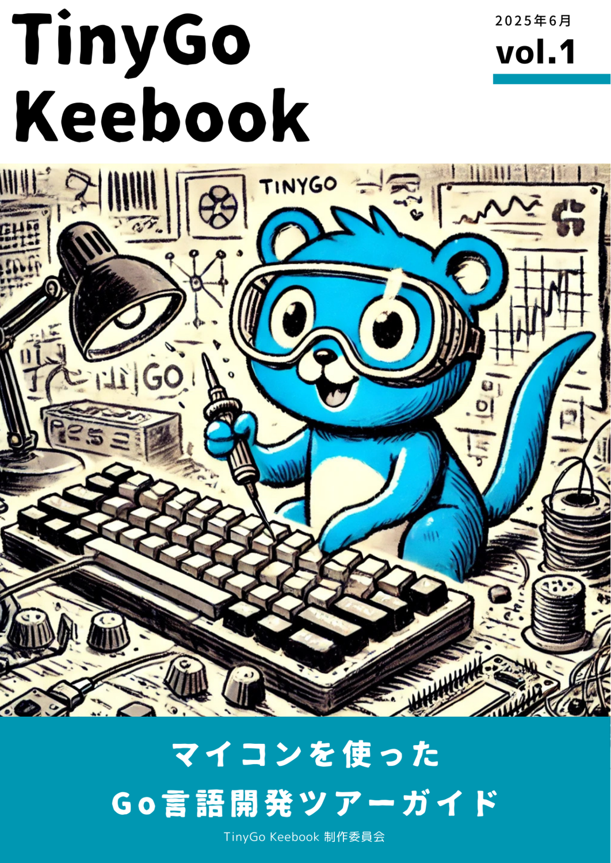



USB安定性の改善とTinyGoの貢献事例
OSSはキャリアになるのか？
あーるどん
Notes:
おはようございます。きたのです。ネットではあーるどんで活動しています。
私は今年に入ってから、USB安定性の改善をはじめ、3つの貢献をTinyGoすることができました。
技術的な詳細は同人誌に一つの記事として書かせていただいておりますが、今日はその事例をダイジェストで触れつつ、本には書いていない「個人のキャリアの観点」からの気づきを少しだけお話しします。
とは言っても、私自身が直接恩恵を受けたということはないのですが、このように考えることもできるのではないかというご提案です。
つまるところ…みなさんにもTinyGoに貢献していただいて、私もその恩恵を得たい。それがこの発表の目的です。

Slide 2

今日の話題
事例紹介
USB安定性改善
その他の事例
OSS貢献の意味
個人のキャリアとしてのOSS貢献
Notes:
具体的な話の進め方は、
まずOSSの貢献の個人うけるメリット意味を整理してから、
私が行った貢献の事例を具体的に紹介します。
最後に、個人のキャリアにおいてのOSSの可能性についての気づき、意見を述べていきます。

Slide 3
OSS貢献の意味 先行研究:アンケート調査
ラクハニ & ウォルフ (2005)
楽しさ・創造性を感じることが動機
ジェローザ 等 (2021)
時間とともに「キャリアや雇用可能性」へシフト
個人の直接の
利益へ!
Notes:
まず、いくつか OSS 貢献の意味、動機についてのアンケート調査をありましたので、ご紹介いたします。
2005 年のラクハニとウルフによる報告では、楽しさや創造性を感じることが動機であると結論付けられています。
つまり、個人の直接的な利益にはつながりにくかったということですね。
このころはまだ GitHub もなく、オープンソースソフトウェアが趣味の範囲を超えるのは難しかったのではないかと思います。
一方で、2021年のジェローザらによる報告では、OSS が成熟したこともあり、キャリアに直接結びついているという変化が示されています。
これは、私たちが実感している感覚にも近いのではないでしょうか。つまり、個人の直接的な利益につながってきているわけです。

Slide 4


OSS貢献の意味 プルリクエスト
4
成果物から考える!
提案
可視
協働
記録が残る
議論・レビュー
信頼
マージ・公開
プルリクエスト
Notes:
先行研究ではアンケート調査でしたが、ここでは、プルリクエストの成り立ちを考えていきます。
プルリクエストは、 「提案 → レビュー → マージ・公開」という流れで進んでいきます。 これを逆から見てみると、個人の実績の積み上げを表していることがわかります。
まずは、信頼。 開発した成果物は動作して、実際に使われてはじめて意味があります。 OSSでは、エキスパートによるレビューを通り、 「有用だ」と認められなければマージされません。 つまり、信頼性がなければ使われないということです。
その信頼は、協働によって作られます。 レビューでの指摘や修正、議論のやり取りを通して、 コードの質と相互理解が深まっていきます。
そして、可視。 これらのやり取りや成果はすべて記録として残ります。 後から誰でも確認できる――それが証拠になります。
最後に、提案。 すべての始まりは、プルリクエストという提案です。 公開されることで、誰でもその過程を見ることができます。
OSSのプロセスは、 提案 → 可視 → 協働 → 信頼という形で、 そのまま実績を可視化していく仕組みとも言えるのではないかと思います。

Slide 5
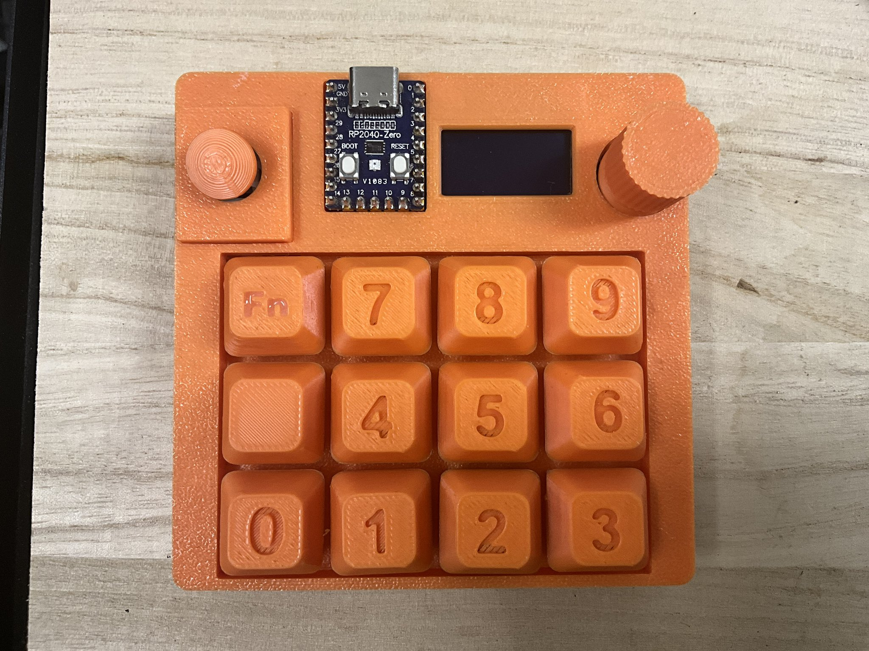
事例)USB安定性改善
Notes:
さて事例に入っていきます。
私は、昨年の10月、ちょうどいまころ地元で行われたTinyGo Keeb に参加しました。
そこでキーボード zero-kb02 を作りTinyGoの可能性について学ぶ機会がありました。
これは、うれしさのあまり翌月に3Dプリンターを買って、もう一台zero-kb02を作ってみたものです。
zero-kb02で遊んでいると、ちょっと困ったことが発生したのです。

Slide 6
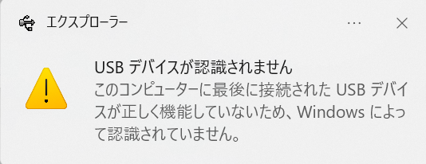
事例)USB安定性改善 問題の整理
接続不安定(成功は20回に3回)
PCに直接接続するとダメ
HUBが経由だとOK(バスパワー)
TinyGoKeeb
同様に発生している人がいた
MicroPython
発生しない
TinyGo Issue
1年以上前から報告があった
Notes:
現象は、USBデバイスが認識されないエラーがでるようになったんです。
これ自体は１００円のケーブルとか、いつ買ったのか、わからないHUBではありがち、なんですが、今回はちょっと様子が違ったんです。
PCに直接接続するとダメで、HUBが入るとOK しかもバスパワー。
HUBに電源を接続するタイプだと、電源が安定して使えるっていうのはあるあるなんですが、今回は逆でした。
TinyGoKeebコミュニティで相談してみたら、別のTinyGoKeebの参加者で同様の現象になっている方がいらして詳細のレポートをいただけました。
そしてTinyGoのIssueでは、1年前から報告があったのです。
しかも、MicroPythonでは発生しない！！！
これはまずい。ふつうに考えて、基本的なライブラリに問題があるツールで作ろうとはしないですよね。

Slide 7
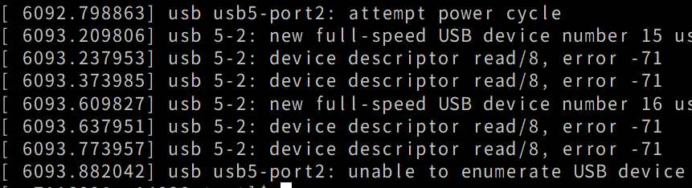
事例)USB安定性改善 調査と初期対応
Linuxのログ
Enumerate USB失敗(列挙失敗)
setAddressReqの応答が怪しい
Notes:
linuxのdmsgです。これを順番にみると接続されてから、最終的にエニュメレートUSB、(USBの列挙)に失敗して終わっています。
USBの列挙とは、USB機器が接続されてから、使えるようになるまでの一連の流れを指しています。 プロセスはいくつかあるのですが、デバイスに一意のUSBアドレスが設定失敗、つまりデバイス側でsetAddressReqが応答できなかったのではないかと予想しました。

Slide 8
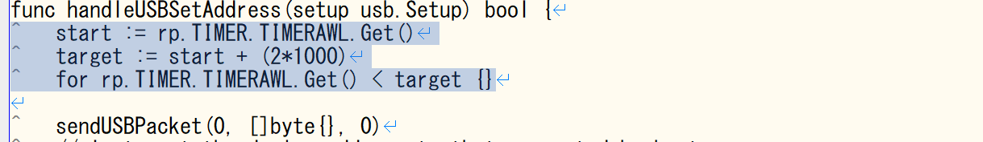
事例)USB安定性改善 調査と初期対応
ソースの改造
2ｍｓのウェイトを挿入
動作した!!!
Notes:
setAddressReqの応答をしている部分を探っていき、該当している部分に、2ミリ秒のウェイトを入れてみました。
実はあてずっぽうに近いのですが、USBの列挙に関わっている部分を調べて、なにかしらの情報が得られる可能性がありました。
びっくりしましたが、これで動作することができたんです。

Slide 9

事例)USB安定性改善 調査と初期対応
TinyGo issue
反応なし
プルリク
するしか！
・もう諦めてしまった？
・困っている人が限定的？
Notes:
早速 TinyGoのissueに報告しました….けれどもー無反応でした。
1年以上前のissueですからねーもうあきらめてしまったのかもしれません。
信頼性にかかわる問題なので、プルリクエストしないとだめかなと考えました。
だけども….単純に２ミリ秒のウェイトを入れるってのは、できればやめたい。
緊急対応としてはいいのですが、
正しいのかどうかわかりませんし….

Slide 10
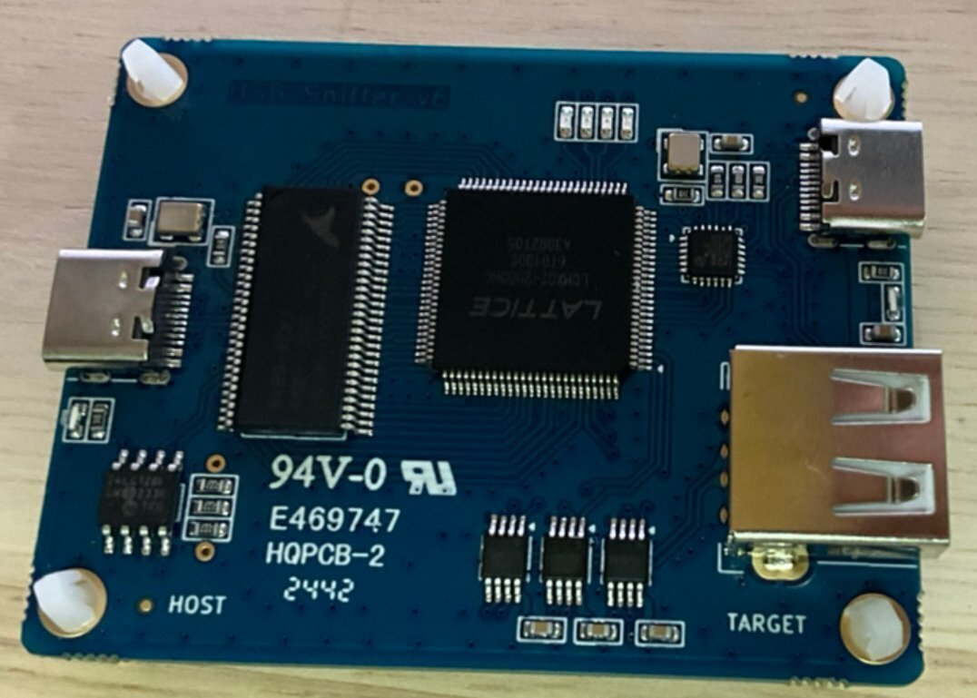
事例)USB安定性改善 プルリクエスト
証拠
USBプロトコル
妥当
定性⇒定量的な値
アナライザ
Notes:
論拠を固めるためにUSBプロトコルアナライザを購入しました。
昔はすっごい高かったんですけど、これは中国製で5000円くらいで購入することができます。
これをデバイスとPCの間に挟むと、どのようなデータがやり取りされるのかをのぞき見することができます。
分析の結果、単純なウェイトではなくてタイムアウトの時間を伸ばせばいいということがわかりました。
定性的だった値を(当初3000回ループ)これをsagoさんに他のプロセッサーを計測して教えていただいて、(他のプロセッサーも回数だった…)それをもとに定量的な値(570マイクロ秒)にしました。
証拠と妥当性をはっきりさせることができました。

Slide 11
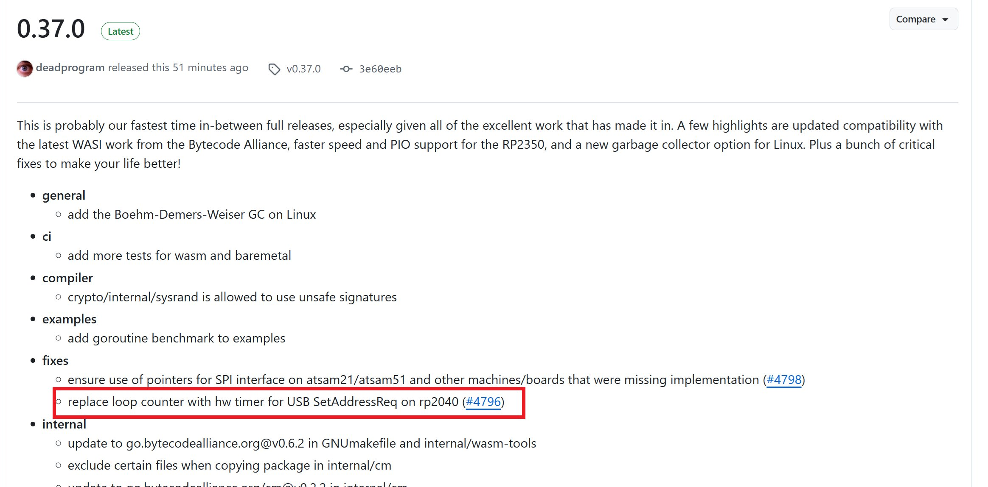
事例)USB安定性改善 マージとリリース
Notes:
そして、プルリクエストでは丁寧にレビューしていただき、少々指摘があって対応が必要だったのです。
たとえば go fmt が必要だったのを忘れていたり…
ほかにもrp2040だけでやっていたのですが、rp2350にも対応してほしいって言われたり…
しかも、誤って直接releaseブランチにプルクエストしていて、あわててリベースしたり。
が、アテンドしていただいて無事マージすることができました。
マージされたら、あっという間にリリースされました。
今年の３月２０日のことです。

Slide 12

事例)その他
flash –oオプション追加
buildにあるオプションの移植
温度センサー計算バグ修正
int32でオーバーフロー⇒int64
Notes:
・その他のコントリュートした実績として・・・
flash ーo オプションを追加 ⇒TinyGoで実行ファイルを生成するコマンドにbuildがありますが、これとは別にマイコンに直接書き込むflashコマンドがあります。だけども出力ファイルを指定する-oオプションがbuildにだけあってflashになかったので追加しました。Flashの場合直接出力ファイルを生成することができませんでした。
温度センサー計算バグ修正 ⇒プロセッサー内部には温度計があるのですが、値を固定小数点形式Q16.16で処理しています。計算時にint32でオーバーフローしてしまう箇所があって32.7℃以上の温度がはかれなかったのをint64にし、32.7℃以上測れるようにしました。
これはオープニングセッションでビデオレーターをいただいたロンエバンスさんにレビューいただきました。ほかのｐｒも彼にマージしていただきました。

Slide 13
TinyGoは貢献しやすい!
組み込みの特殊性
ハードウェアが手元にないと再現できない
テストしにくい
新しい
マイコンはC/C++言語が主流
難易度が低い課題も多い
貢献しやすい
Notes:
TinyGoに貢献してみてると非常に貢献しやすいと感じました。理由です。 組み込み開発は特殊で、ハードウェアがなければ再現ができず、CIや網羅的にテストするのも難しい特徴があります。
さらに、マイコン開発の主流はC/C++で、PythonやRustも一部では使われていますが、TinyGoはまだ利用者が少ない。 その結果、「手をつけられていない課題」がたくさん残っているんですね。
他の成熟したOSSでは、残っている課題の多くは難易度が高いものになりがちですが、TinyGoには難易度が低い課題も多い。 だからこそ、チャレンジする人にとっては貢献のハードルが低く、成果を出しやすい環境だといえると思います。

Slide 14
個人のキャリアへの視点
社内評価
外部から検証不可能
資格
・知識中心で問題解決能力については限定的。
自己申告
検証不可能
OSS貢献は公開されている
Notes:
社内評価は、 その会社の評価です! なんとかというプロジェクトのリーダーを務めました!!!
自己申告は、 申告者の評価なのです! Go言語10年間やっています!!!
資格は…検証可能だけども、知識の確認が大きなウェイトをしめており、問題解決を限定的に。
それに比べると、OSS貢献は公開されている点は大きいです。
もっとも、キャリアは複数の観点から見ないといけないので、OSS貢献が有利と主張するつもりはないのですが、一つの特徴であることがわかります。

Slide 15
個人のキャリアをAIで評価 ChatGPTの評価例
PR | アウトプットの質 | 設計・実装力 | 問題解決能力 | コミュニケーション力 | 総合
USB安定性改善 | ★★★★★ | ★★★★☆ | ★★★★☆ | ★★★★★ | ★★★★★ (5/5)
flash –oオプション追加 | ★★★★☆ | ★★★★☆ | ★★★★☆ | ★★★★★ | ★★★★☆ (4/5)
温度センサー計算バグ修正 | ★★★★☆ | ★★★★☆ | ★★★☆☆ | ★★★★☆ | ★★★★☆ (4/5)
Notes:
AIに評価させてみます。
ChatGPTとClaudeを使いました。
評価は毎回、多少ぶれますが、どちらも概ね似たような傾向を示します。
概ね上級に近い評価になっているのではないかと思います。また、コミュニケーション力も評価されているように思います。
なぜか考えてみました．よく“コミュニケーション力が大事”と言われますよね。
でも実際のOSS貢献で求められるのはいわゆる交渉術ではないように思います。
基本設計に直接携わるようなものは違う場合もあるとは思いますが、大抵のプルリクエストでは議論の余地を残さず、証拠を揃えて、論拠を示すことが大事です。
そうすると議論は最小限ですみますし、場合によっては行われないことすらあります。Thank You.マージで終わり。
これがOSS貢献に求められるコミュニケーション力の形の一つです。 OSS貢献は証拠や論拠を提示すれば交渉が最小限になる。このスタイルがAI評価と親和性が高いことがわかります。
あとは、局所的な理論的なつながりを重視しているように思えました。AIが大局的な評価が苦手というのは、よく論じられる話なので省略しますが、プルリクエストは局所的なものも多いので評価されやすいのだと思います。

Slide 16
個人のキャリアへの視点
エンジニアとしての評価
中級以上がつきやすい ⇒上級以上は他要素必要なのでPRから評価できない。
実務能力を示している。
検証不可能な自己申告とは違う
透明で 検証可能
Notes:
プルリクエストをキャリアとして評価する場合はAIではなく、人間が評価する場合も同じだと思うのですが、
上級以上は、ほかの要素（リーダシップ力や交渉力など）が必要になるので評価できない。このへんは限界かなと思います。
一方、透明性があるということで、実務能力を示していると言えます。エキスパートエンジニアがレビューしているものを否定するのは実質的にはできません。不可能です。
実力、エンジニアの能力を端的に示せているのではないかと思います。

Slide 17
Thank you!
AI時代のキャリア評価
あなたは何を証拠にしますか？
Notes:
今日お話しした内容には、まだ検証できていないことがたくさんあります。
AI評価が実際の採用でどう機能するか
どの程度のOSS貢献ならキャリアになるのか
時間投資に見合う効果があるのか
私自身はTinyGoへの貢献を通じて技術的成長と達成感を得ましたが、これは普遍的なものなのか。
これで主張は終わりますが、最後に問いかけたいと思います。
あなたは何をキャリアの証拠にしますか？
以上で発表をおわります。ありがとうございました。

Slide 18
参考URL 先行研究 ・Lakhani, K. R., & Wolf, R. G. (2005).Why Hackers Do What They Do: Understanding Motivation and Effort in Free/Open Source Software https://papers.ssrn.com/sol3/papers.cfm?abstract_id=443040 ・Gerosa, M. A., Steinmacher, I., Pinto, G., Wiese, I. S., & Redmiles, D. F. (2021).The shifting sands of motivation: Revisiting what drives contributors in open source https://arxiv.org/abs/2012.10856 GitHub ・USB安定性改善 https://github.com/tinygo-org/tinygo/pull/4796 ・flash –oオプション追加 https://github.com/tinygo-org/tinygo/pull/4942 ・温度センサー計算バグ修正 https://github.com/tinygo-org/tinygo/pull/5047

